Slide 1
Всемирный спортивный праздник «Олимпийские игры»
Выполнила: Уйманова И.П.
№ 233-233-727

Slide 2

Первые Олимпийские игры состоялись в 776 г. до н.э. Местом проведения была Олимпия, расположенная в северо-западной части Пелопонесского п-ва, в долине реки Алфей, у подножья горы Кронос.

Slide 3

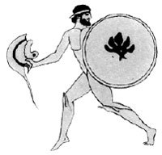
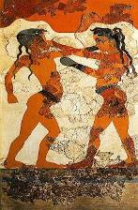
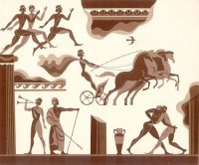
* В играх могли участвовать только свободнорождённые греки мужского пола. Рабы, «варвары» (люди не греческого происхождения), а также женщины к играм не допускались.
* Женщинам под страхом смерти запрещалось даже присутствовать на играх в качестве зрительниц, исключение составляла только жрица Деметра.

Slide 4
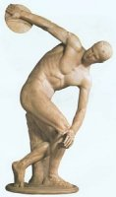

Статуи победителя олимпийских игр, именовавшегося «олимпионик», устанавливались в том городе, откуда он был родом, изображения чемпиона чеканили на монетах, в его честь слагались гимны.

Slide 5
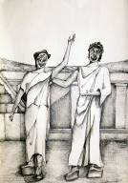
На Играх выступали не только атлеты, но и поэты, учёные, философы. Они участвовали в конкурсах искусств. Среди них были историк Геродот, философ Сократ, оратор Демосфен, математик Пифагор, который был победителем Игр по кулачному бою…

Slide 6
* После завоевания Греции Римом Олимпийские игры стали приходить в упадок. Римляне закалялись только для боя, а саму идею спорта считали бессмысленной. * В 394 году Олимпийские игры были запрещены декретом римского императора Феодосия 1 Великого как языческие. С этого момента на целых 16 веков прервалась славная традиция Олимпийских игр…

Slide 7
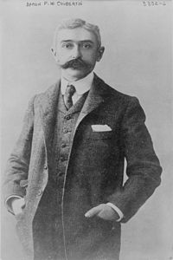
Великая роль в возрождении олимпийских игр выдающегося французского общественного деятеля барона Пьера де Кубертена (1863-1937гг.).

Slide 8
23 июня 1894 г. – исторический день: на Конгрессе было принято решение провести первые олимпийские игры современности в 1896 г. на их родине – в столице Греции Афинах.

Slide 9


Олимпийская хартия – основной закон всемирного движения.
Хартия- это своего рода конституция олимпийского движения, свод основных законов, по которым живет мир современного олимпийского спорта. В ней изложены принципы олимпизма, правила организации и проведения Олимпийских игр, устройство олимпийского движения.

Slide 10
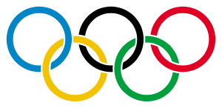
Олимпийский символ
Цвета колец
 | Европа
 | Африка
 | Америка
 | Азия
 | Австралия

Slide 11
Олимпийский девиз «Citius, altius, forties»
в переводе с латинского
«Быстрее, выше, сильнее»
Автором девиза был священник Дидон

Slide 12

Олимпийская эмблема
* эмблему Олимпийского комитета России включено трехцветное изображение языка пламени, отражающего цвета Государственного флага Российского Федерации.

Slide 13
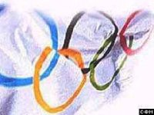
Олимпийский флаг
Впервые флаг на Олимпийских играх был поднят в 1920 г.

Slide 14
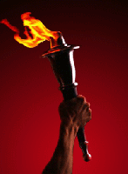
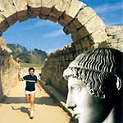
Олимпийский огонь
* Огонь зажигается в Олимпии (Греция).
Впервые был зажжён в 1928 г. на играх в Амстердаме,
а на зимних играх в 1952 г. в Осло.
* Эстафета впервые состоялась в 1936 г.

Slide 15
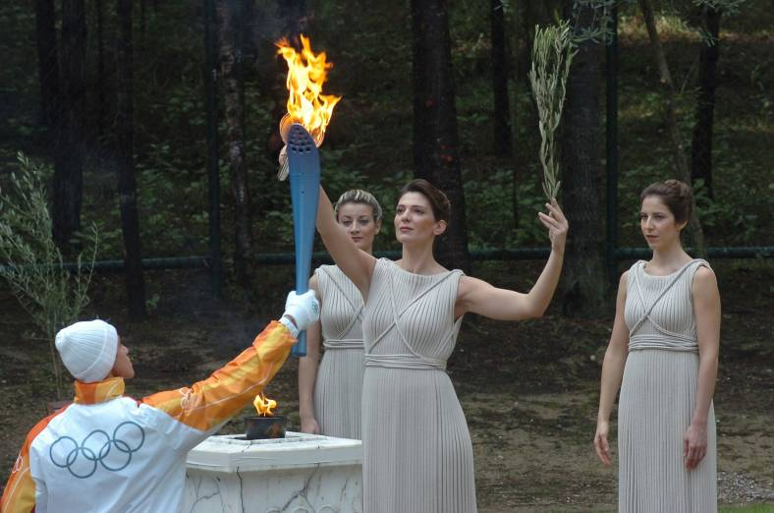

Slide 16
Клятва спортсменов
Первый текст олимпийской клятвы спортсменов предложил Пьер де Кубертен в 1913 г.
«От имени всех спортсменов я обещаю, что мы будем участвовать в этих Играх, уважая и соблюдая правила, по которым они проводятся, в истинно спортивном духе, во славу спорта и во имя чести своих команд».

Slide 17
Клятва судей
«От имени всех судей и официальных лиц я обещаю, что мы будем выполнять наши обязанности во время этих Олимпийских игр со всей беспристрастью, уважая и соблюдая правила, по которым они проводятся, в подлинно спортивном духе».

Slide 18
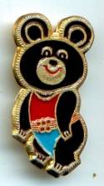

Талисман Олимпийских игр
* Впервые появился на Олимпиаде в Мехико в 1968 г. Это был ягуар.
* в Мюнхене – забавная такса Вальди.
* Московской Олимпиады – бурый медвежонок Миша
* На Играх-84 в Лос-Анджелесе талисманом был орленок Сэм

Slide 19
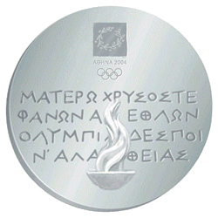
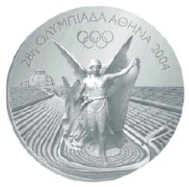
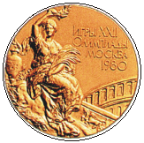
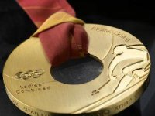
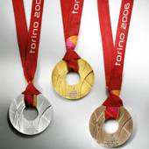
Олимпийские награды
Золотыми, серебряными и бронзовыми медалями награждаются победители и призеры в каждом номере программы Игр Олимпиады и зимних Олимпийских игр.

